Slide 1


Slide 2


Slide 3
বিষয়ঃ কুরআন মাজিদ ও তাজবীদ
শ্রেণিঃ নবম
মোট শিক্ষার্থী সংখ্যাঃ ৫০ জন
সময়ঃ ৫০ মিনিট
তারিখঃ ১০/০৬/২০২৬ খ্রিঃ

Slide 4


Slide 5


Slide 6
আজকের পাঠ

Slide 7


শিখনফল
এই পাঠটি শেষে শিক্ষার্থীরা –
নুন সাকিন ও তানভীনের পরিচয় বলতে পারবে ।
নুন সাকিন ও তানভীনের প্রকার সমুহ ব্যাখ্যা করতে পারবে।
ইখফার হরফ সমুহ খাতায় লিখতে পারবে।

Slide 8
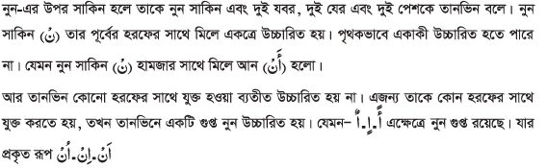
নুন সাকিন ও তানভীনের পরিচয়

Slide 9
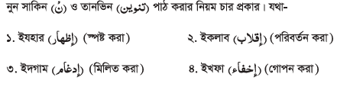
নুন সাকিন ও তানভীন পড়ার নিয়ম

Slide 10
একক কাজ
নুন সাকিন ও তানভীন পড়ার নিয়ম কয় টি ও কী কী খাতায় লিখ।
সময় ০৮ মিনিট।

Slide 11
নুন সাকিন ও তানভীনের দুটি করে উদাহরণ তোমাদের খাতায় লিখ।

Slide 12
দলীয় কাজ

Slide 13
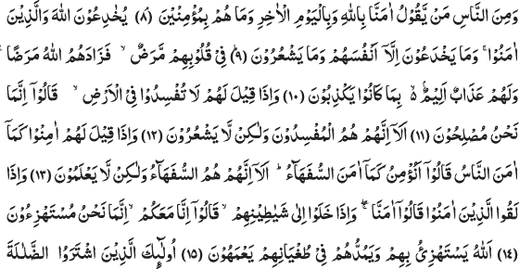

Slide 14
উপরিউক্ত আয়াতে কারিমা থেকে “নুন সাকিন ও তানভীনের” ব্যবহার গুলো পোষ্টার পেপারে লিখ । দলের নাম উল্লেখ করতে হবে ।

Slide 15
মূল্যায়ন
ইখফার হরফ গুলো বলো
ইযহারের হরফ কয়টি
من خوف
এটা কিসের উদাহরণ

Slide 16
বাড়ির কাজ

Slide 17
নুন সাকিন ও তানভীন শেখার গুরুত্ব ও তাৎপর্য খাতায় লিখে নিয়ে আসবে।

Slide 18
ধন্যবাদ

